Slide 2
Fair
(Lunapark)

Slide 3
Ghost Train
Train Ride
Roller Coaster
Korku Treni
Tren Turu
Hız Treni
Boat Swing
Trampoline
Go-kart
Gondol
Trambolin
Go-kart

Slide 4
Carnival
Bumper Cars
Carousel
Karnaval
Çarpışan arabalar
Atlıkarınca
Ferris Wheel
Wave Swinger
Clown
Dönme Dolap
Dönen Salıncak
Palyaço

Slide 5
Ticket
Ticket Booth
Cotton Candy
Popcorn
Bilet
Bilet Gişesi
Pamuk Şeker
Patlamış Mısır

Slide 6
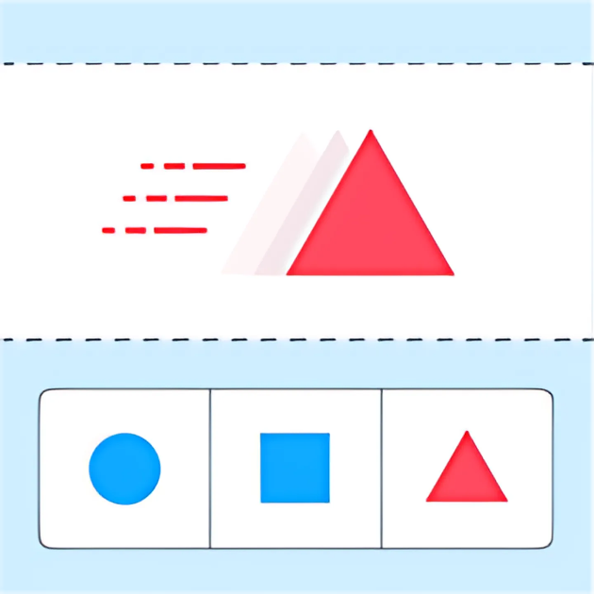
Let's Play!

Slide 7
Let's Play!

Slide 8
Feelings
(Duygular)

Slide 9
Amusing
Exciting
Crazy
Amazing
Eğlenceli
Heyecan verici
Çılgın
Harika
Fun / Funny
Fantastic
Eğlenceli / Komik
Harika / Fantastik
Interesting
İlginç

Slide 10
Boring
Thrilling
Confusing
Scary
Dull
Nefes kesici
Kafa karıştırıcı
Frightening
Sıkıcı
Terrifying
Horrible
Korkunç
Dangerous
Tiring
Tehlikeli
Yorucu

Slide 11
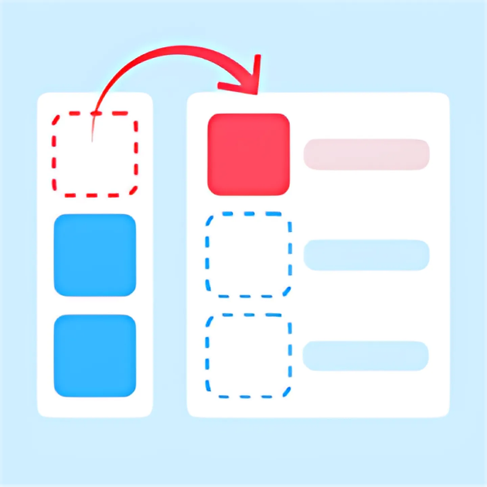
Let's Play!

Slide 12
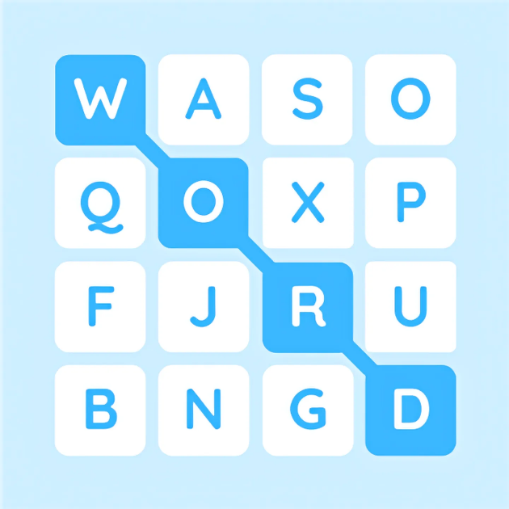
Let's Play!

Slide 13
Personal
Opinions
(Kişisel Fikirler)

Slide 14
Bir konuyla ilgili düşünce belirtirken;
I think…
(Bence…)
Ex: I think roller coaster is scary.
(Bence hız treni korkunç.)
Bir kişi ile aynı düşüncede olduğumuzu belirtirken;
I agree.
(Sana katılıyorum.)
I agree with you.
A: I think roller coaster is scary.
(Bence hız treni korkunç.)
B: I agree with you.
(Sana katılıyorum.)

Slide 15
Bir kişinin düşüncesine katılmadığımızı belirtirken;
I don’t agree.
I disagree.
(Sana katılmıyorum.)
I disagree with you.
A: I think Carousel is fun.
(Bence atlıkarınca eğlenceli.)
B: I disagree with you.
(Sana katılmıyorum.)
Bir kişinin fikrini sorarken;
What do you think about... ?
(… hakkında ne düşünüyorsun?)
(Go-kart hakkında ne düşünüyorsun?)
Ex: What do you think about go-kart?

Slide 16
LIKE / DISLIKE

Slide 17
LIKE
(Sevmek)
I like Bumper Cars.
(Ben çarpışan arabaları severim.)
He likes Ferris Wheel.
(O, dönme dolabı sever.)
LOVE
(Çok Sevmek)
I love Train Ride.
(Ben tren turunu çok severim.)
She loves Carousel.
(O, atlıkarıncayı çok sever.)

Slide 18
ENJOY
(Hoşlanmak, Keyif almak)
I enjoy Trampoline.
(Ben trambolinden keyif alırım.)
He enjoys Ghost Train.
(O, korku treninden keyif alır.)
PREFER
(Tercih etmek)
I prefer Train Ride, because it is fun.
(Ben tren turunu tercih ederim,çünkü eğlencelidir.)
She prefers Boat Swing, because it is exciting.
(O, gondolu tercih eder, çünkü heyecan vericidir.)

Slide 19
DISLIKE
(Sevmemek)
I dislike Bumper Cars.
(Ben çarpışan arabaları sevmem.)
He dislikes Ferris Wheel.
(O, dönme dolabı sevmez.)
HATE
(Nefret etmek)
I hate Train Ride.
(Ben tren turundan nefret ederim.)
She hates Carousel.
(O, atlıkarıncadan nefret eder.)

Slide 20
CAN’T STAND
(Katlanamamak)
I can’t stand Ghost Train, because it is scary.
(Ben korku trenine katlanamam ,çünkü korkunçdur.)
She can’t stand Boat Swing, because it is boring.
(O, gondola katlanamaz çünkü sıkıcıdır.)

Slide 21
Extra Words
(Ekstra Kelimeler)

Slide 22
Get on
Line
Swimming Pool
Binmek
Sıra
Yüzme havuzu
Shopping Mall
Open
Closed
Fee
AVM
Açık
Kapalı
Ücret

Slide 23
Place
Date
Time
Yer
Tarih
Zaman

Slide 24
Let's Play!

Slide 25
Comparatives
(Karşılaştırma Yapıları)

Slide 26
Why do we use it?
(Neden Kullanırız?)
Comparative adjectives are used to compare differences between the two objects or people.
(İki kişiyi ya da iki nesneyi özellik bakımından karşılaştırmak için bu yapıyı kullanırız.)
Roller coaster is more exciting than Carousel.
(Hız treni Atlı karıncadan daha heyecan vericidir.)
Carousel is more boring than Roller coaster.
(Atlı karınca Hız treninden daha sıkıcıdır.)
Roller coaster is exciting.
Carousel is boring.

Slide 27
How do we use it?
(Nasıl Kullanırız?)
1. Eğer sıfat BİR HECELİ İSE sıfatın sonuna « -er » eki eklenir.
Tall
Taller
Old
Older
Short
Shorter
Not: Sonu «-y» harfiyle biten sıfatlarda «-y» harfinden önceki harf sessizse «-y» harfi kalkar ve yerine «-ier» gelir.
Busy
Busier
Noisy
Noisier
Easy
Easier
Not: Sıfatın son üç harfi sessiz-sesli-sessiz harf olarak sıralanıyorsa son harf tekrar yazılır ve «-er» eki eklenir.
Hot
Hotter
Big
Bigger
Fat
Fatter

Slide 28
2. Eğer sıfat İKİ VEYA DAHA FAZLA HECELİ İSE sıfatın başına «more» ifadesi getirilir.
Beautiful
More beautiful
Crowded
More crowded
(Güzel)
(Daha güzel)
(Kalabalık)
(Daha kalabalık)
3. Bazı sıfatlar düzensizdir ve bu kurallara uymaz.
Good
Better
Much/Many
More
(İyi)
(Daha iyi)
(Çok)
(Daha çok)
Far
Further
(Uzak)
(Daha uzak)
Bad
Worse
Little
Less
(Kötü)
(Daha kötü)
(Az)
(Daha az)

Slide 29
İki şey karşılaştırırken sıfattan sonra her zaman «than» ifadesi kullanılır.
Ex: The city is more crowded than the town.
Ex: Sally is shorter than Lina.

Slide 30
Let’s Compare !
funnier
Trampoline is __________ than Ferris Wheel.
(Trambolin, Dönme dolaptan daha eğlencelidir.)
more boring
Ferris Wheel is ___________ than Trampoline.
(Dönme dolap, Trambolinden daha sıkıcıdır.)
more amusing
Train Ride is ____________ than Ghost Train.
(Tren turu, Korku treninden daha eğlencelidir.)
scarier
Ghost Train is __________ than Train Ride.
(Korku treni, Tren turundan daha korkunçtur.)

Slide 31
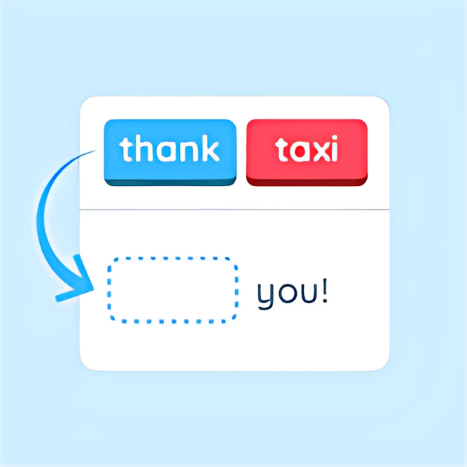
Let's Play!

Slide 32
Let's Play!

